Slide 1
NA KRILIH RAZNOLIKOSTI On the wings of diversity 1. 10. 2022–31. 3. 2024 koordinatorica Erasmus+ projekta: Melita Škrlec članica projektnega tima: Tadeja Savski
spremljevalki: Sandra Mihalič, Nataša Stepančič

Slide 2
Kaj se dogaja na šoli? (1.-9. raz.)
Različne aktivnosti za spodbujanje vključevanja, povezanosti, strpnosti:
Pogovor s Portugalcem, ki se je priselil v Slovenijo (7.a, 8.r./5.sk.)
Pogovor z bivšo učenko OŠ AU, ki se je priselila v Slovenijo
Ogled filma Prvi sneg (družina beguncev na Finskem) – predmetna
stopnja
Likovni in literarni natečaj (razstava) – 2. in 3. triada
Pravljice s pogovorom – 1. triada
Logotip projekta
Spletna stran projekta (objave dogodkov, članki, slike, video posnetki) - http://www.antonukmar.si/
Odhod na Portugalsko (14.-20. 5. 2023)
Obisk učencev iz Portugalske (29. 5.-3. 6. 2023) – skupne aktivnosti ob morju…

Slide 3
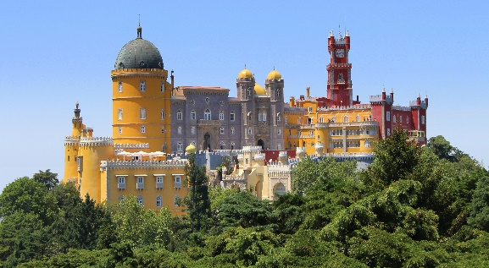
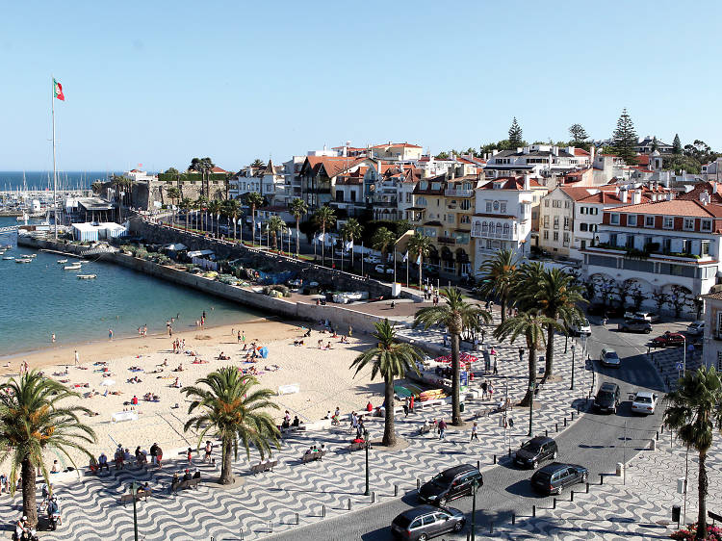
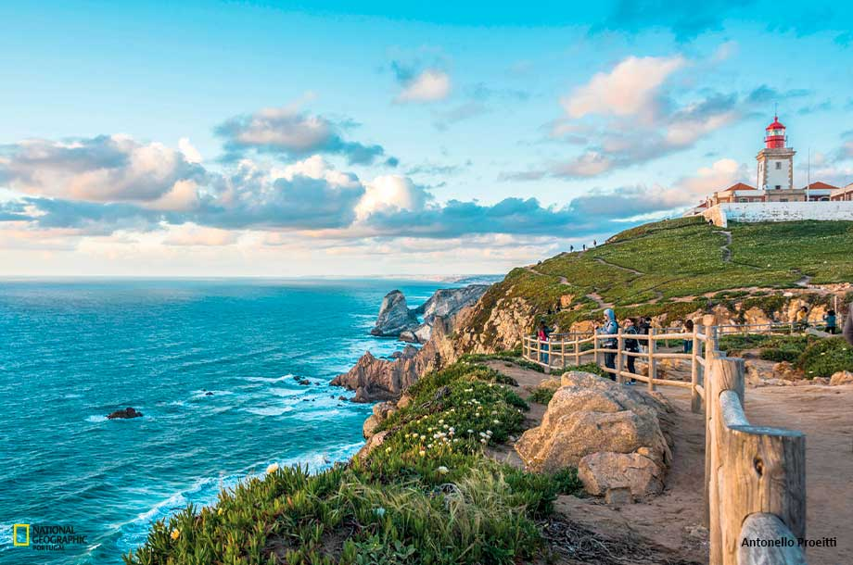
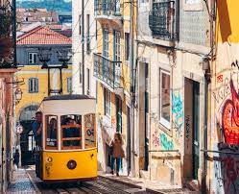
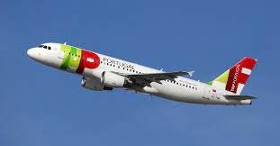
Obisk Portugalske
Šola gostiteljica:
OŠ v kraju Sintra pri Lizboni (UNESCO)
veliko učencev priseljencev
šola blizu morja
krasna lokacija
Kdo? učenci 8. raz. (12 učencev + 4 učiteljice)
Koliko časa in kdaj? 5 dni (+ 2 dni poti), 14.-20. 5. 2023
Kako? z letalom, avtobusom, vlakom, metrojem
Koliko stane? nič! ☺

Slide 4
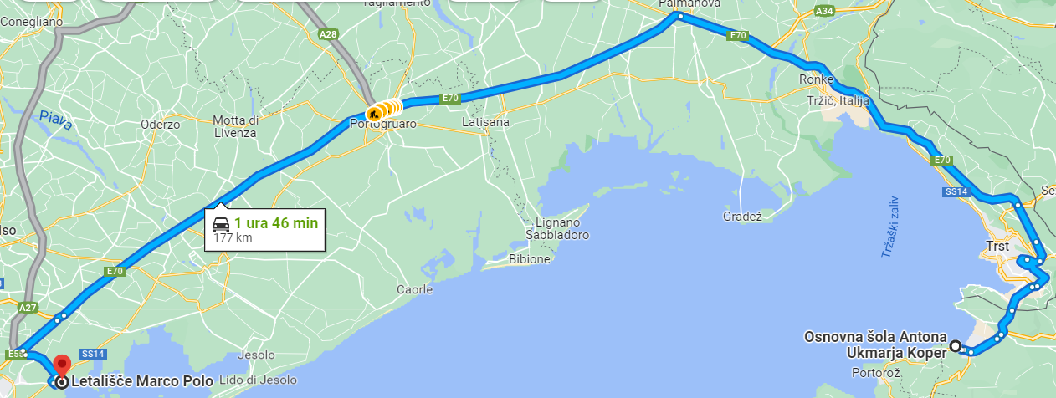
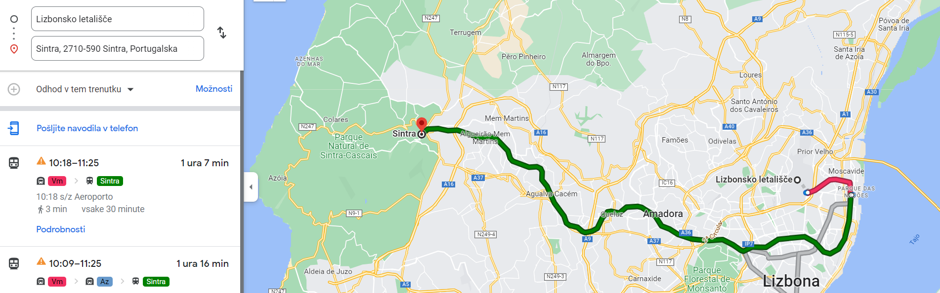
Pot na Portugalsko
Nedelja, 14. 5.:
zbor na parkirišču šole (cca. 14:00-14:30)
avtobus do letališča Benetke Marco Polo
let v Lizbono: 19:05-21:15h (lokalni čas – 1h nazaj) - TAP Portugal
iz letališča Lizbona v Sintro: metro (6 min) + vlak (47 min)
prihod v hostel: 23:00-23:30 (lokalni čas – 1h nazaj)

Slide 5
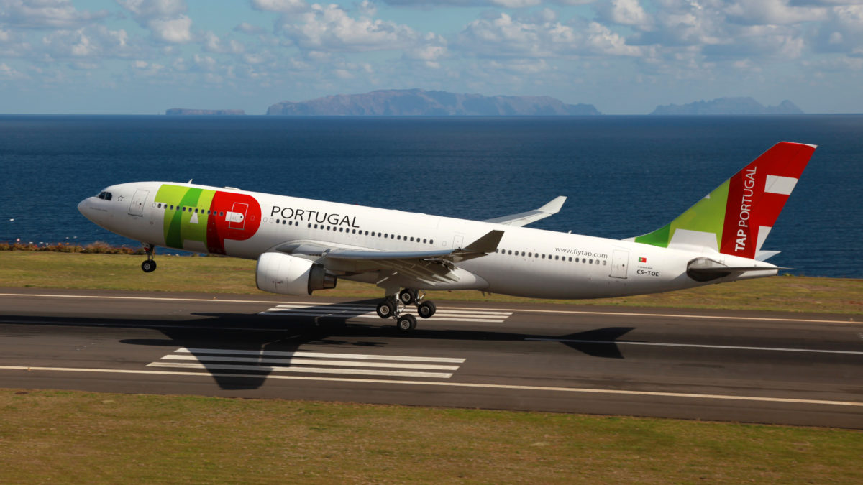
Pot domov
Sobota, 20. 5.:
odhod iz hostla: po zajtrku
iz Sintre na letališče Lizbona: vlak (47 min) + metro (6 min)
let v Benetke: 14:15-18:10h (lokalni čas)
avtobus iz letališča do parkirišča šole
prihod domov: cca. 21:00h

Slide 6
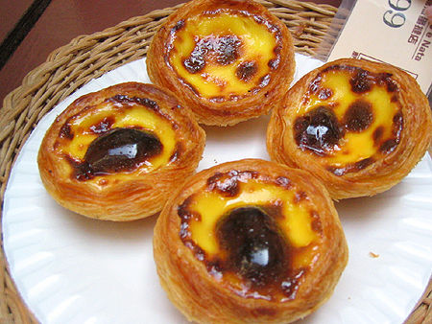
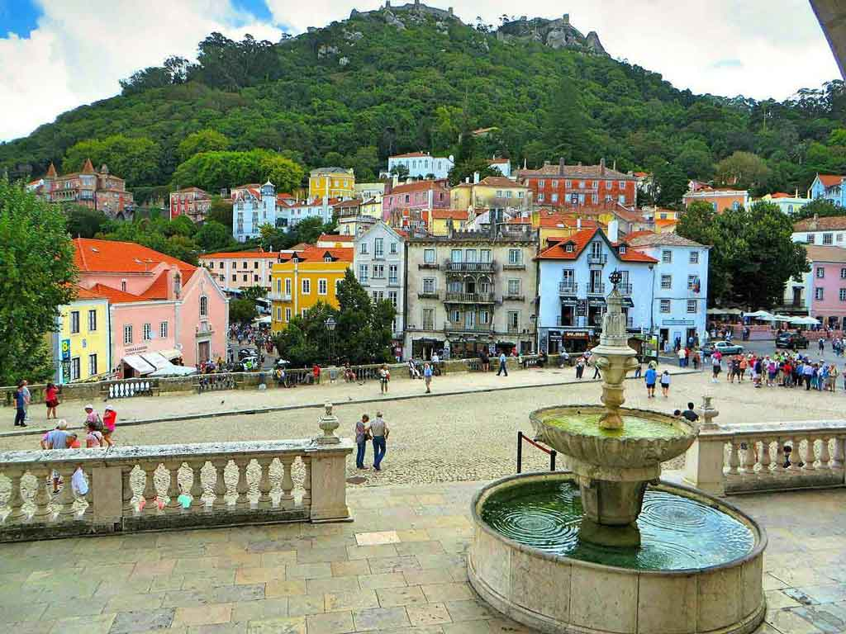
Kaj se bo dogajalo na Portugalskem?
Druženje s portugalskimi in priseljenimi učenci (6 učenk + 4 učenci)
Aktivnosti v njihovem mestu in v okolici
Predstavitev naše šole/mesta/države
Izleti in ogledi znamenitosti
Prosti čas
Kakšna bo hrana? drugačna ☺
Kje bomo spali? v hostlu (mi in oni)
Kako se bomo imeli? nepozabno!

Slide 7
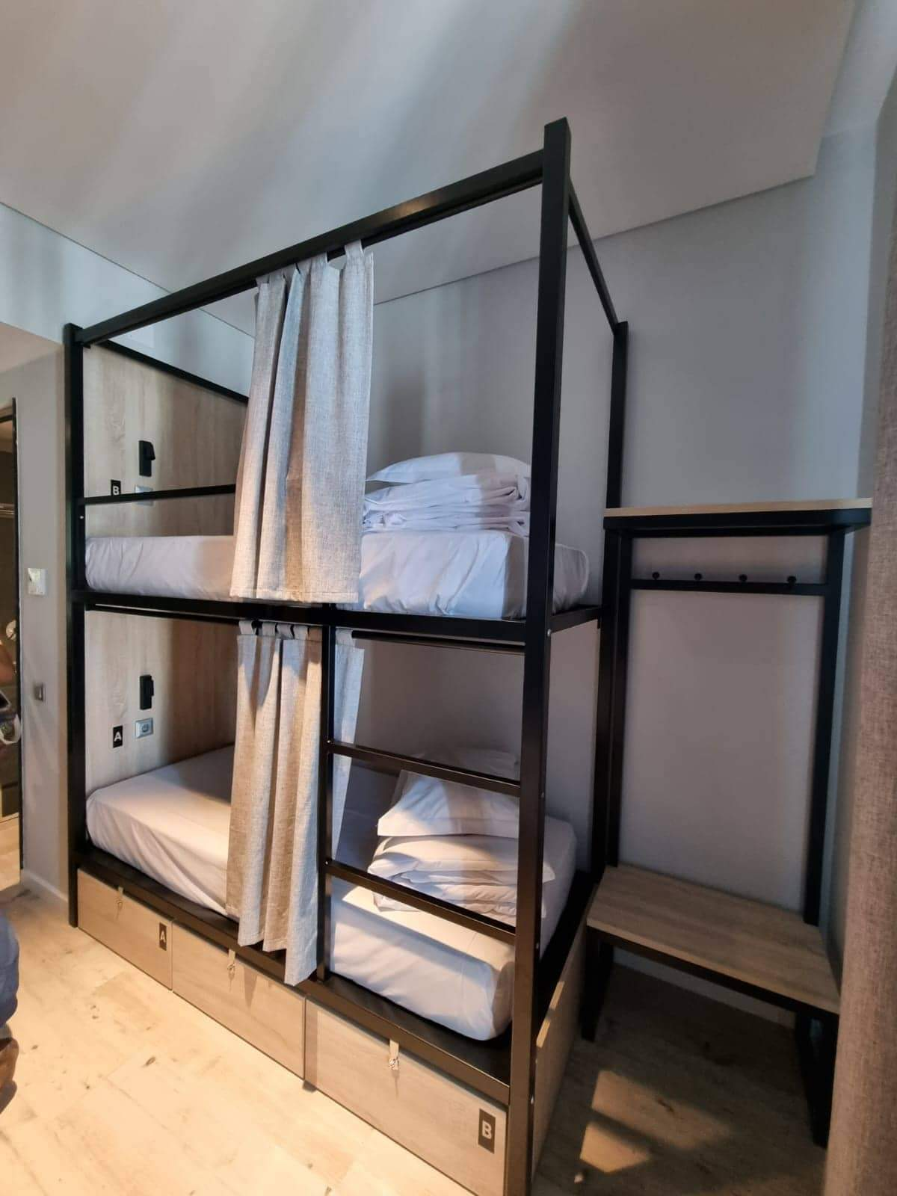
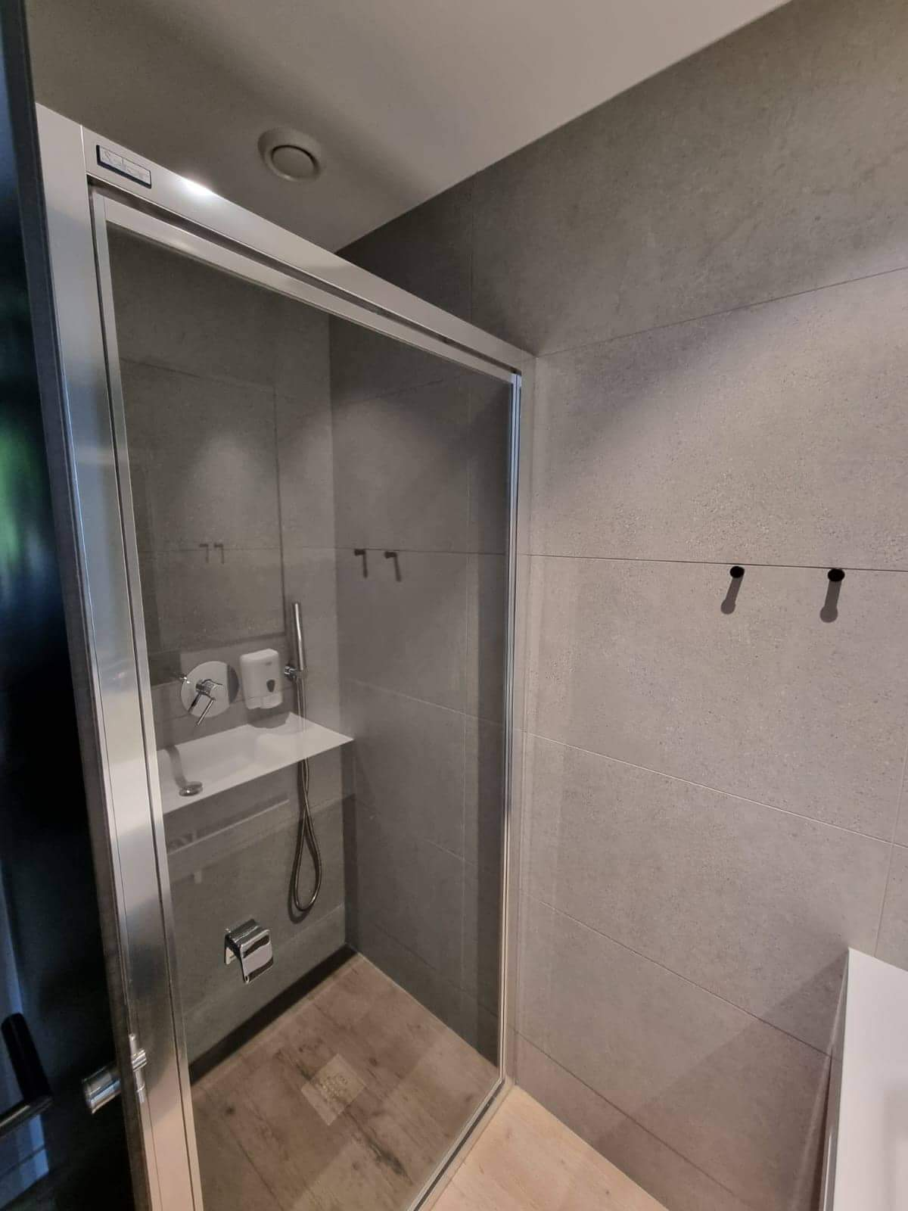
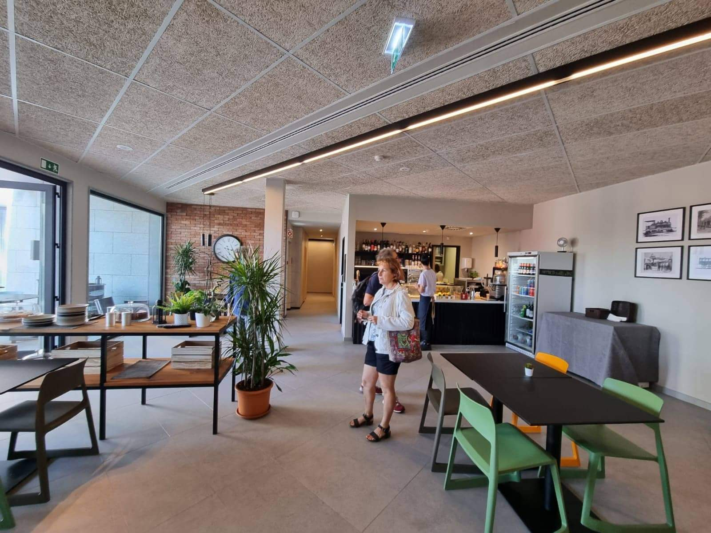
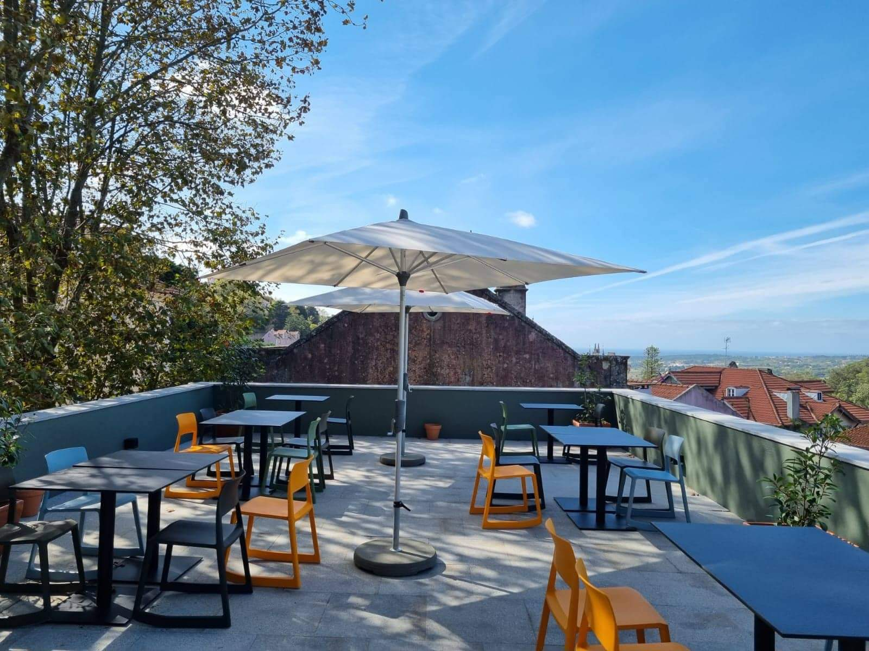
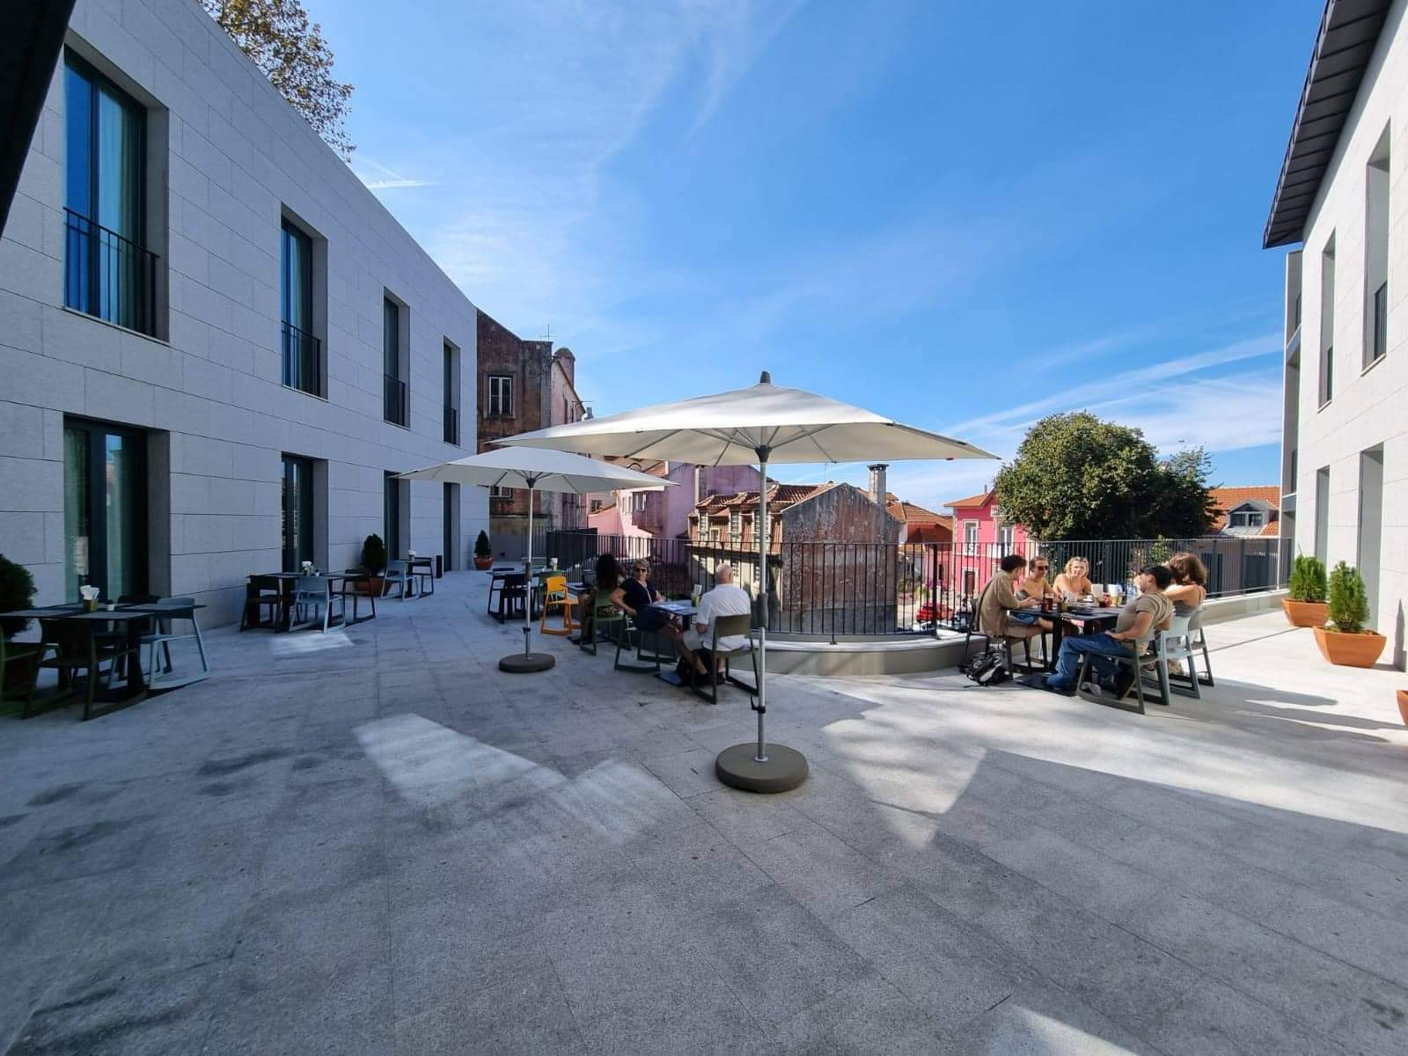
Hostel Pousada de jovens Sintra

Slide 8
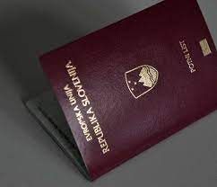
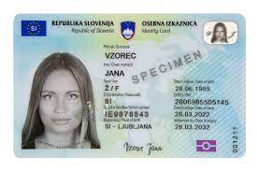
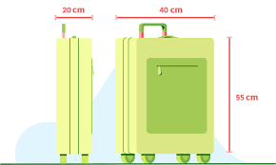
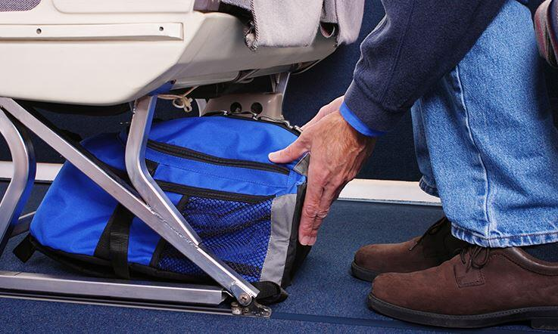
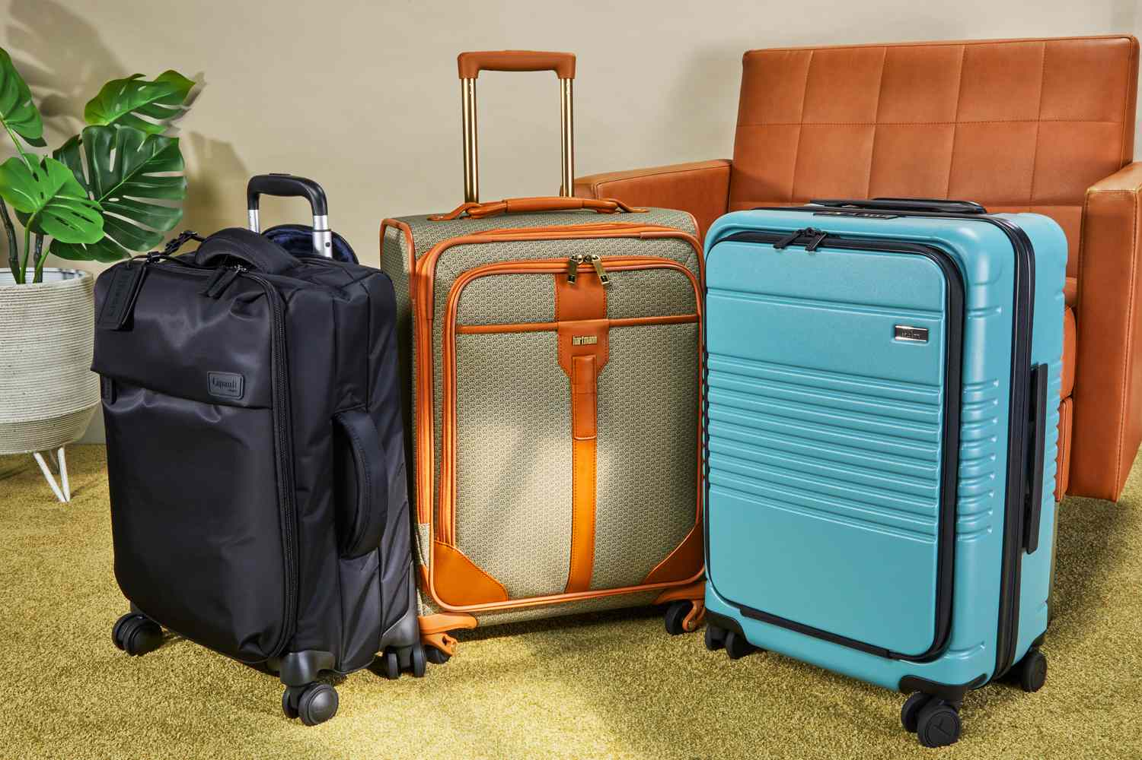
Kaj bomo vzeli s sabo?
Seznam stvari
Dokument (veljavnost!) / viza?
Kovček (mali: 55x40x20cm/10 kg)
Nahrbtnik (mali: 40x30x15cm/2kg)
Zdravstveno zavarovanje (evropska kartica zdr. zavarovanja/zdr. zavarovanje za tujino - EU)

Slide 9
Obrigada! ☺

